Slide 1



MODUL 5
Reprodukce a zdraví stáda
Zdraví stáda: Klíčový prvek pro odolné ekosystémy v regenerativním zemědělství
PROJEKTOVÉ Č: 2023-1-SE01-KA220-VET-000160614

Slide 2
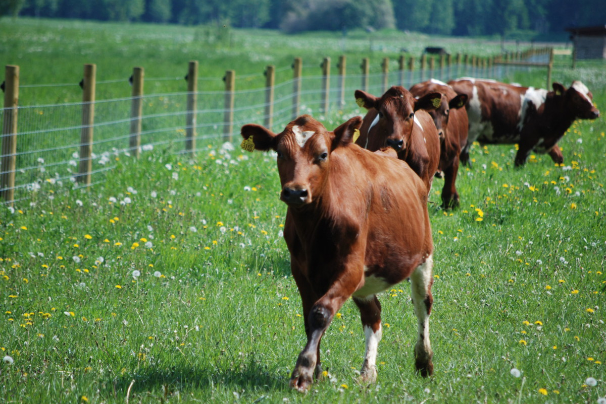
Úvod
Proč je zdraví stáda klíčové?
Zvyšuje produktivitu hospodářských zvířat.
Udržuje zdraví půdy, rostlin a okolních ekosystémů,
Dobrý zdravotní stav stáda podporuje odolnost ekosystémů a pomáhá půdě obnovovat se a prosperovat navzdory environmentálním stresům.
Přispívá k udržitelnému zemědělství.

Slide 3
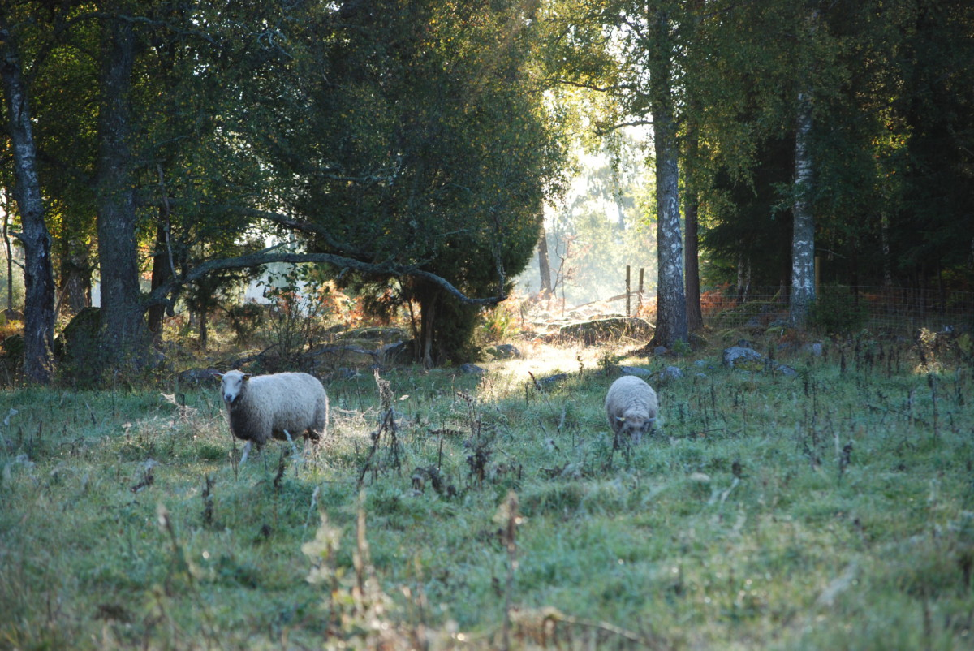
Vzdělávací cíle
Vysvětlit význam zdraví stád pro produktivitu i rovnováhu ekosystému.
Vyjmenovat a popsat hlavní přínosy zdraví stáda, jako je zvýšená plodnost, snížený výskyt chorob a lepší odolnost.
Identifikovat včasné příznaky zdravotních problémů u hospodářských zvířat a prokázat proaktivní monitorování a včasný zásah.
Diskutovat, jak zdravotní protokoly pro stáda (např. očkování, kontrola parazitů) snižují environmentální zátěž a podporují regenerativní cíle.

Slide 4
Teoretický obsah
1
2
3
4
Úvod do problematiky zdraví stáda v regenerativních zemědělských systémech
Reprodukční a chovatelské strategie pro zdravá hospodářská zvířata
Prevence a mnagement onemocnění v regenerativním zemědělství
Udržitelné pastevní postupy a virtuální oplocení pro řízení stáda
Oddíl 1: Klíčové pojmy a definice

Slide 5
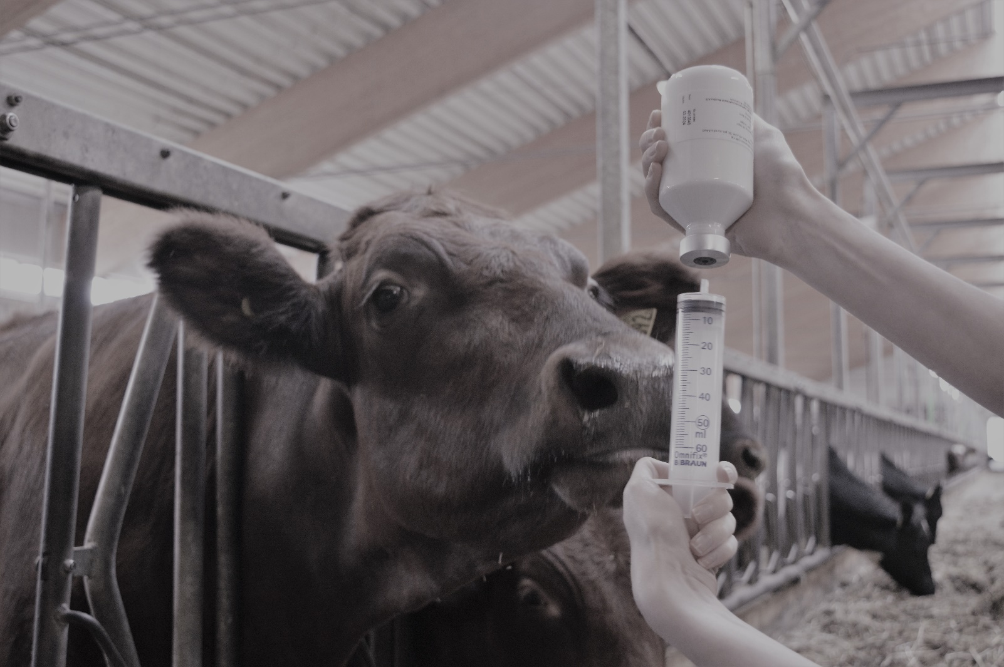
Co je to zdraví stáda?
Označuje celkové postupy řízení, jejichž cílem je udržet skupinu hospodářských zvířat (stádo) zdravou, produktivní a dobře ošetřenou.
Klíčové aspekty zdraví
Preventivní péče: Pravidelná kontrola zvířat, zda nevykazují známky onemocnění, a zajištění jejich očkování a dobrého krmení.
Řízení nemocí - Rozpoznávání a kontrola šíření nemocí ve stádě.
Výživa - Zajištění vyvážené výživy, která odpovídá specifickým potřebám zvířat pro růst, reprodukci a zdraví.
1
Proč je to důležité: Dobrý zdravotní stav stáda vede ke zdravějším a produktivnějším zvířatům, což snižuje potřebu antibiotik a podporuje udržitelné a regenerativní zemědělství.

Slide 6





Co je to regenerativní zemědělství?
Systém zemědělských zásad a postupů, jehož cílem je zlepšit zdraví půdy, biologickou rozmanitost a odolnost ekosystému a zároveň zvýšit produktivitu plodin.
Zásady
Principer
Minimalizace narušení
půdy
Střídání různých druhů plodin
v průběhu času
Integrace hospodářských zvířat
Celoroční pokrytí půdy plodinami
Vyvážené a přesné
výživa plodin
1
Základní zásady: Mezi tyto postupy patří minimální narušení půdy, střídání plodin, pěstování krycích plodin a začlenění hospodářských zvířat, za účelem napodobení přirozených ekosystémů.

Slide 7
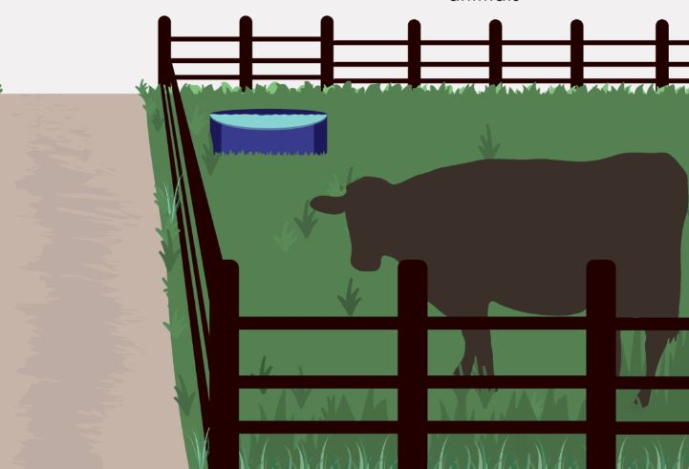
Jak spolu souvisí regenerativní zemědělství a zdraví stáda?
Regenerativní zemědělství je udržitelný přístup k zemědělství, který se zaměřuje na zlepšení zdraví půdy, zvýšení biologické rozmanitosti a posílení odolnosti ekosystému.
Zdraví stáda v regenerativních systémech:
Spojení se zdravím půdy: Zvířata mohou přispět ke zlepšení zdraví půdy svým přirozeným chováním, jako je pastva a hnojení půdy.
Biodiverzita: Zdravá zvířata v regenerativních systémech přispívají k vyváženému ekosystému, který podporuje rozmanitost rostlin a živočichů.
Snížení spotřeby chemikálií: Zdravější stáda vyžadují méně antibiotik a chemikálií, což udržuje půdu a vodní systémy čistší.
1
Cíl: Vytvořit zemědělský systém, v němž zdravá zvířata pomáhají udržovat zdravou půdu a ekosystémy, čímž se zemědělství stává odolnějším a udržitelnějším.

Slide 8
Klíčové strategie pro prevenci nemocí
Správná výživa: Poskytování vyvážené a přirozené výživy posiluje imunitní systém zvířat a snižuje jejich náchylnost k nemocem.
Čisté životní prostředí: Pravidelné čištění a dezinfekce stájí pomáhá zabránit šíření bakterií a parazitů, kteří mohou způsobovat onemocnění.
Rotační pastva: Přesun zvířat na čerstvé pastviny snižuje hromadění parazitů v půdě a tím pádem i riziko infekce.
Minimalizace stresu: Snižování stresu zvířat - vyhýbáním se přeplněnosti, klidné zacházení se zvířaty a poskytnutí dostatečného prostoru pro pohyb- pomáhá udržet jejich imunitní systém silný.
3

Slide 9
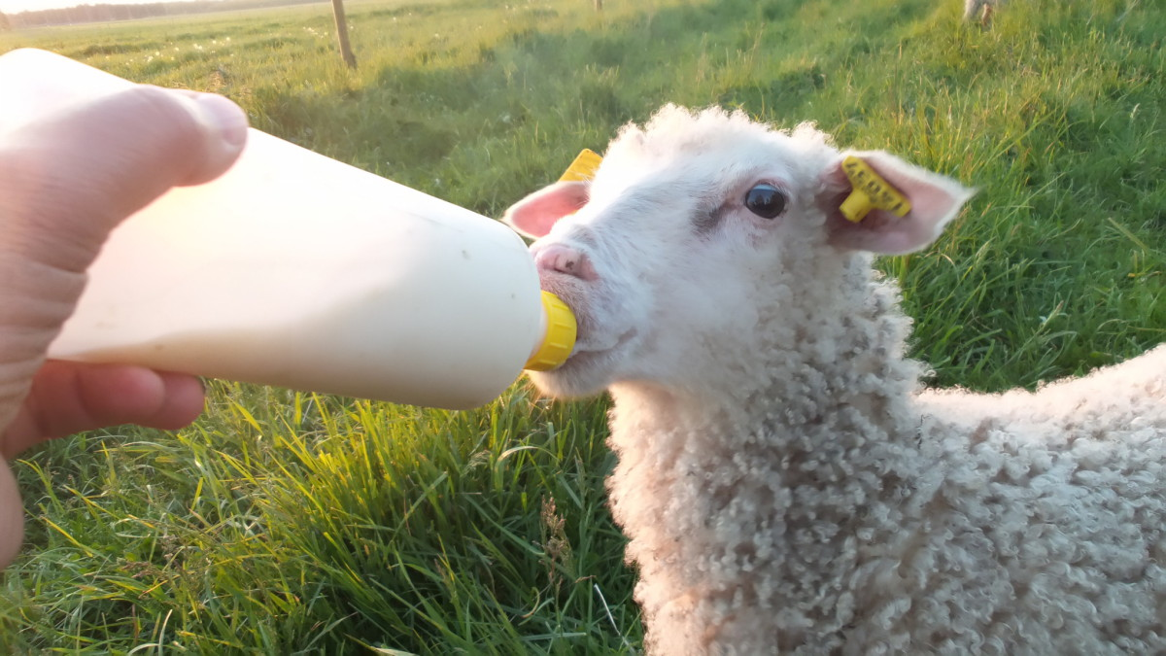
Management a sledování onemocnění
Co je management onemocnění?
Management onemocnění zahrnuje včasné rozpoznání a léčbu nemocí, aby se zabránilo jejich šíření ve stádě.
Včasná detekce a monitoring:
Pravidelně sledujte zvířata, zda nejeví známky nemoci (např. změny v chování, příjmu potravy nebo pohybu).
Veďte zdravotní záznamy o každém zvířeti a sledujte případné nemoci nebo léčbu, abyste rozpoznali vzorce a předešli budoucím epidemiím.
3
Karanténní postupy: Pokud jsou přivezena nová zvířata nebo pokud zvíře vykazuje příznaky nemoci, oddělte je od stáda, aby se zabránilo šíření nemocí.

Slide 10
Virtuální oplocení pro řízení stáda
Co je virtuální oplocení?
Virtuální oplocení využívá GPS a bezdrátovou technologii k vytvoření neviditelných hranic pro hospodářská zvířata.
Zvířata nosí obojky, které vydávají mírný zvuk nebo vibrace, pokud se přiblíží k hranici, a navádějí je, aby se držela ve vymezeném prostoru.
Výhody virtuálního oplocení:
Flexibilní řízení pastvy: Hranice lze rychle upravovat a vytvářet tak nové pastevní oblasti bez fyzického oplocení.
Snížení dopadu na životní prostředí: Eliminuje nutnost budování fyzických plotů, které mohou narušovat volně žijící zvířata a přírodní krajinu.
Lepší kontrola stáda: Umožňuje přesnou kontrolu nad tím, kde se zvířata pasou, a podporuje tak udržitelné postupy, jako je rotační pastva.
4
Jak podporuje udržitelnou pastvu:
Virtuální oplocení umožňuje farmářům snadno přemisťovat zvířata mezi oblastmi, což pomáhá předcházet přepásání a zlepšuje zdraví pastvin při současném snižování pracovních a environmentálních nákladů.

Slide 11
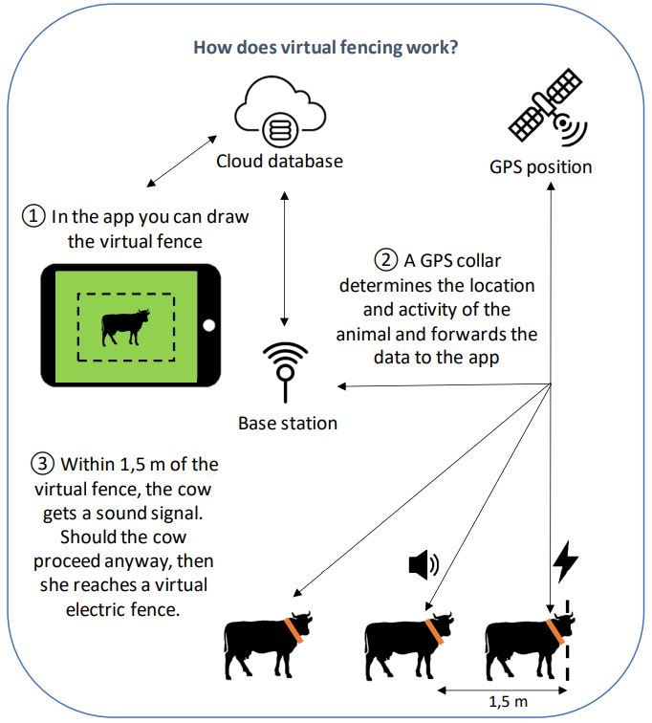
Virtuální oplocení pro řízení stáda
Pozitivní vlastnosti
Lze použít pro rotační nebo tzv. „strip grazing“ pastvu a k vyloučení skotu z pobřežních zón nebo oblastí náchylných k erozi.
Většina zvířat se během 24-48 hodin naučí, jak virtuální oplocení funguje.
Poloha zvířat v reálném čase.
Sledování aktivity zvířat (např. zjišťování říje nebo nemoci).
Může být také nahánění stáda postupným zmenšováním hranic pastvy.
4
Specifické doporučení: Ověřte si, zda je virtuální oplocení povoleno ve vaší zemi (např. ve Švédsku není povoleno)
Odkaz: https://resilience4dairy.eu/images/factsheets/FS_224_-_virtual_fencing_Sandra_Debevere_mbj_ready_MK_ready_good_to_go.pdf

Slide 12
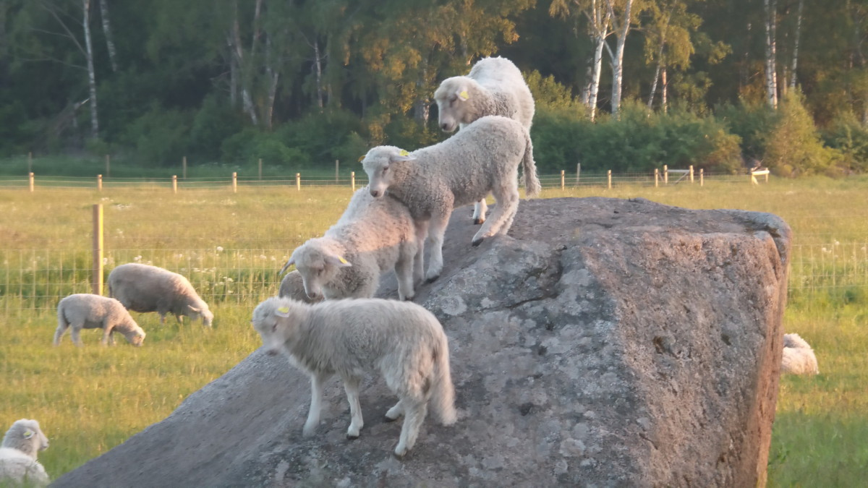

Oddíl 2: Teoretické základy
Teoretické základy
  Výhody a výzvy

Slide 13
Jaká je role hospodářských zvířat v regenerativním zemědělství?
Teoretické základy:
Integrace zvířat: Zvířata hrají klíčovou roli v regenerativních systémech, protože zlepšují koloběh živin, podporují úrodnost půdy a pomáhají při regulaci plevelů a škůdců.
Pastevní postupy: Řízená pastva pomáhá snižovat erozi, zlepšuje zadržování vody a zvyšuje rozmanitost rostlin.
Zaměření na zdraví stád: V regenerativních systémech je zdraví stád zásadní pro udržení produktivity a rovnováhy ekosystému, protože zdravá zvířata podporují zdraví půdy a rostlin.

Slide 14
Výhody regenerativního zemědělství a zdraví stád
Výhody:
Přínosy pro životní prostředí: Zlepšují zdraví půdy, zvyšují biologickou rozmanitost, snižují potřebu chemických vstupů a zachycují uhlík.
Ekonomické přínosy: Zdravá půda a hospodářská zvířata mohou časem vést k vyšším výnosům a větší odolnosti zemědělských podniků.
Dobré životní podmínky zvířat: Zdravá stáda jsou produktivní stáda. Zaměření na zdraví stáda může zlepšit životní pohodu zvířat, omezit výskyt nemocí a prodloužit délku života.
Odolnost ekosystému: Obnovou půdy a zapojením zvířat mohou regenerativní postupy pomoci zemědělským podnikům přizpůsobit se změně klimatu a extrémním povětrnostním jevům.

Slide 15
Výzvy při zavádění regenerativního zemědělství a řízení zdraví stád
Výzvy:
Náklady na přechod: Přechod od konvenčních k regenerativním postupům může vyžadovat počáteční investice do školení, infrastruktury a nového vybavení.
Nedostatky v dovednostech a znalostech: Regenerativní zemědělství a management zdraví stád vyžadují znalosti ekologie, půdy a chovu zvířat, což může být pro mnoho zemědělců překážkou.
Tržní a politické bariéry: Nedostatek finančních pobídek, omezený přístup na trh pro produkty regenerativního zemědělství a regulační omezení (např. ohledně virtuální oplocení) mohou bránit jejich zavádění.
Výzvy v oblasti řízení zdraví stád: Sledování zdraví zvířat v různých pastevních systémech vyžaduje dovednosti v pozorování a manipulaci se zvířaty, stejně jako porozumění strategiím prevence nemocí specifických pro pastevní systémy.

Slide 16
Výzvy při zavádění regenerativního zemědělství a řízení zdraví stád
Může být obtížnější sledovat úspěšnost březosti.
Zajistěte, aby byl samec zdravý, plodný a schopný včas oplodnit všechny samice.
Příklad problémů s reprodukcí
v systémech přirozeného chovu

Slide 17
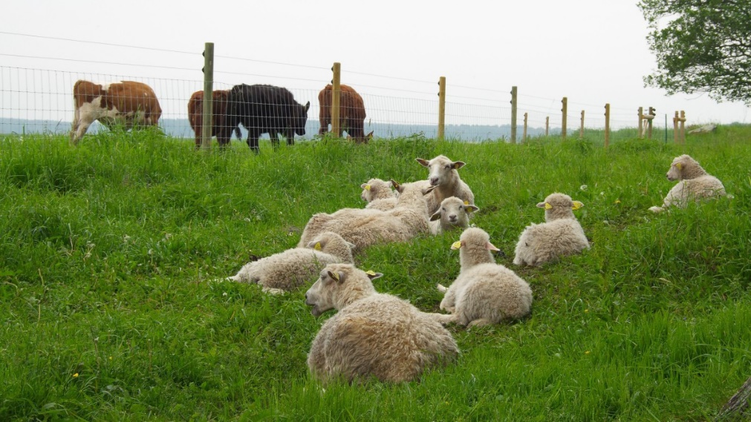
Výzvy při zavádění regenerativního zemědělství a řízení zdraví stád
Měli bychom nechat skot a ovce pást společně?
Výhody
Ovce spásají části pastvin a konzumují určité plevele, které skot odmítá. Tím se zlepšuje celková kvalita pastvin.
Hlavní gastrointestinální paraziti, kteří postihují skot, nenapadají ovce. Společnou pastvou skotu a ovcí dochází k tzv. ředícímu efektu, protože hustota osazení skotu je při společné pastvě s ovcemi nižší.
Nevýhody
Ovce mohou být zdrojem Johneho choroby, BVD a leptospirózy.
Společná pastva skotu a ovcí tak může vést k šíření těchto onemocnění mezi oběma druhy.

Slide 18

Výzvy při zavádění regenerativního zemědělství a řízení zdraví stád
Zajištění ziskovosti a udržitelnosti.
Zvyšování přijímání postupů regenerativního zemědělství ze strany zemědělců
Vnímání přidané hodnoty na trhu a získání lepších cen.
Získání certifikace.

Slide 19
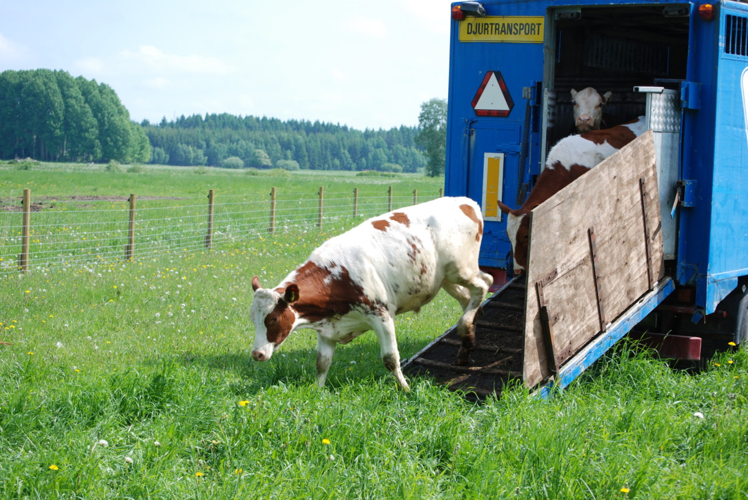
Oddíl 3: Aplikace
v regenerativním zemědělství
Praktické techniky a postupy s příklady z praxe
  Pravidelné hodnocení zdravotního stavu
  Sledování reprodukčního zdraví
  Využití technologie pro včasnou detekci

Slide 20
Pravidelné hodnocení zdravotního stavu
Technika:
Pravidelné vizuální a fyzické kontroly:
Hodnocení tělesné kondice: Pravidelně vyhodnocujte.
Příznaky chování: Všímejte si známek nepohody, letargie nebo změny úrovně aktivity.
Fyzický vzhled: Kontrola abnormalit kůže, otoků nebo neobvyklého výtoku z očí, uší, nosu, vulvy.
Životní funkce: Měření teploty a dýchání za účelem zjištění příznaků horečky nebo stresu.
Příklad z praxe:
Farmář zaznamenal snížení aktivity jedné z krav na pastvě.
Při fyzické kontrole byla zjištěna mírně zvýšená tělesná teplota (38,6 °C) a známky výtoku z nosu.
Farmář krávu okamžitě izoloval a kontaktoval veterináře.
Včasná detekce zabránila šíření infekce na zbytek stáda a kráva se během několika dní zcela zotavila.

Slide 21
Sledování reprodukčního zdraví
Technika:
Detekce říje: Sledování příznaků, jako je zvýšená vokalizace, neklid a naskakování.
Sledování březosti: Sledování předpokládaných termínů otelení a kontrola fyzických změn, jako je vývoj vemene.
Kontroly po porodu: Po otelení se kráva vrátí do říje a netrpí stavy, jako je zadržená placenta nebo děložní infekce.
Příklad z praxe:
Zemědělec si je vědom, že musí zavolat veterináře u:
Krávy s vaginálním výtokem více než 30 dní po otelení.
Krávy bez známek říje.
Krávy vykazující známky říje po několik dní.

Slide 22
Využití technologie pro včasnou detekci
Technika:
Měřiče aktivity/pedometry lze použít k:
Detekce kulhání.
Sledování reprodukčního zdraví.
Včasné odhalení stresu a nemoci.
Příklad z praxe:
Jeden chovatel dojnic používal ke sledování příznaků říje u svých krav pedometry.
Data odhalila, že kráva vykazuje zvýšený pohyb, který obvykle indikuje říji.

Slide 23
Příklad kontroly parazitů na ovčí farmě
Odčervení před vypuštěním na pastvu, pokud je to potřeba
Cíloví parazité: hlístice, konkrétně Nematodirus battus u jehňat z důvodu synchronizovaného líhnutí na jaře.
Ošetření jehňat: Jehňata jsou vysoce náchylná k parazitům po několika týdnech na pastvě a mohou vyžadovat jedno nebo dvě ošetření.
Monitoring: Provádějte vyšetření trusu na vajíčka parazitů, abyste zjistili míru napadení, a ošetřujte podle výsledků. Vyhněte se rutinním, zbytečným ošetřením, aby se zabránilo vzniku rezistence.
Jaro
(ošetření před pastvou)
Začátek až polovina léta
(pastevní sezóna)
Podzim
(před ustájením nebo na konci
pastevní sezony)
Střídání pastevních ploch: Využívejte rotační pastvu, abyste omezili hromadění parazitů na určitých pastvinách.
Proveďte testování odolnosti: Pravidelně provádějte testy odolnosti, abyste zajistili účinnost ošetření.
Obecné osvědčené postupy
Selektivní ošetření: Ošetřujte pouze jehňata a ovce, které vykazují známky zhoršeného zdravotního stavu nebo vysoké napadení parazity, a to na základě výsledků vyšetření trusu na vajíčka.Specifické parazitární problémy: Sledujte výskyt motolic (Fasciola hepatica) ve vlhkých, bažinatých oblastech a podle potřeby je ošetřujte.

Slide 24

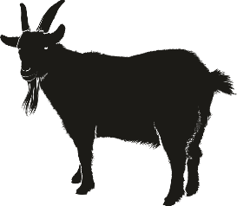
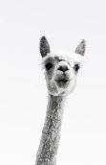

Příklad kontroly očkování
Bovinní koronavirus (BCV), Bovinní rotavirus,
Escherichia coli F5
Clostridium perfringens,
C. chauvoei,
C. tetani
Staphylococcus aureus,
Koaguláza-negativní stafylokoky,
Escherichia coli,
Streptococcus uberis
Trichophyton verrucosum

Slide 25
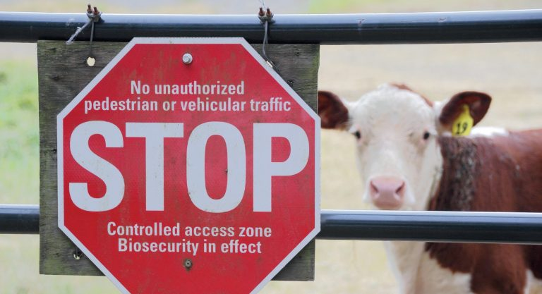
Klíčové zásady správné biologické bezpečnosti
Společně se svým veterinářem vypracujte plán, který je vhodný pro vaši farmu. Stanovte si realistické a dosažitelné cíle
Každoročně svůj plán vyhodnocujte.
Izolujte všechna zvířata při příchodu na farmu po dobu 28 dnů a testujte je na přítomnost nemocí. Zajistěte, aby si všichni návštěvníci farmy při příjezdu (u vstupu na farmu) provedli dezinfekci. Poskytněte jim ochranný oděv a obuv.

Slide 26
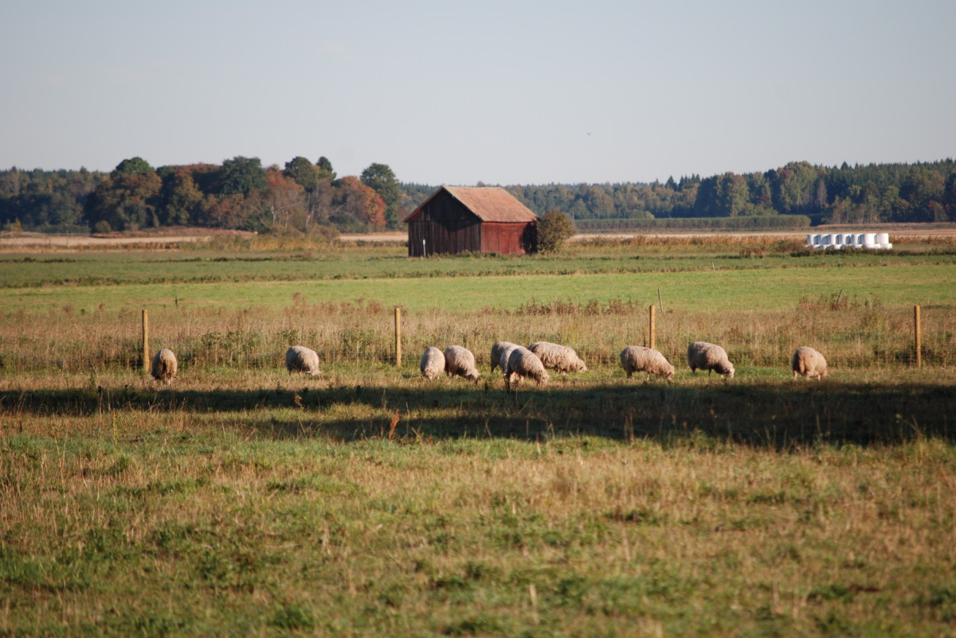
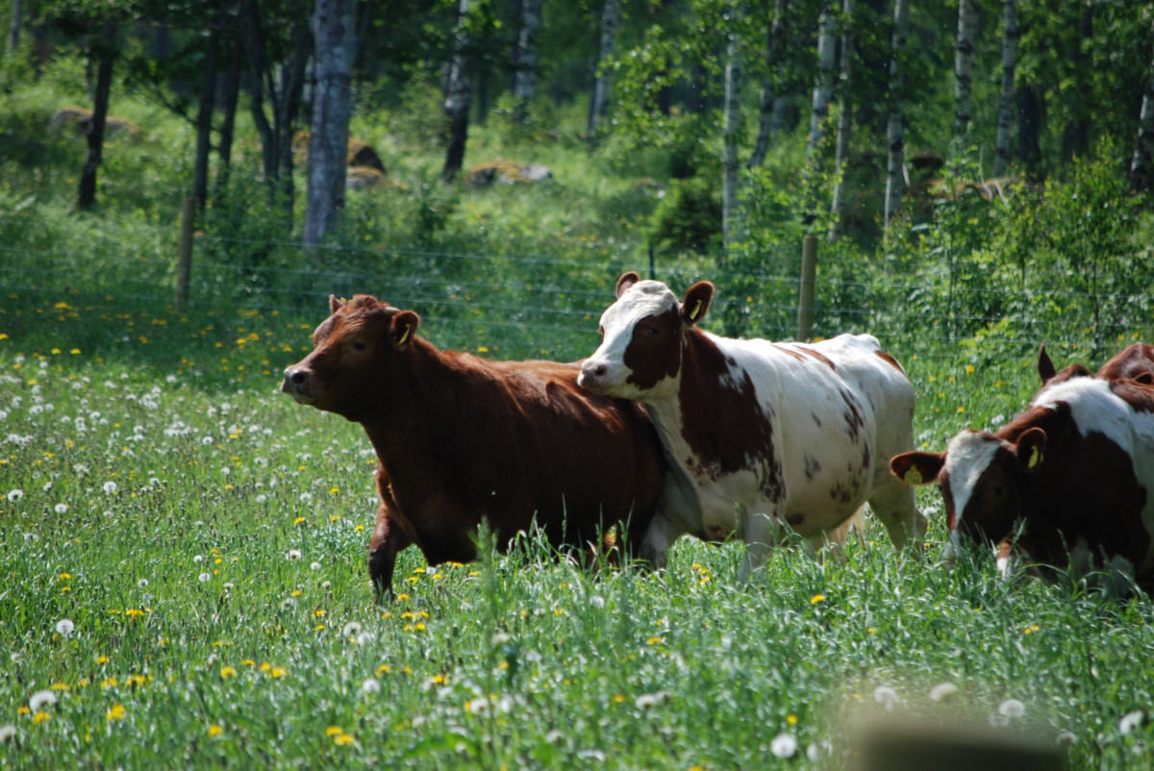
Klíčové zásady správné biologické bezpečnosti
Nesdílejte vybavení nebo živočišné produkty mezi farmami.
Zabraňte přístupu jiných domácích i volně žijících zvířat k zásobníkům krmiva, pastvinám a zdrojům vody.
Používejte pouze zdroje vody z hlavní vodovodní sítě.
Udržujte oplocení pozemku v dobrém stavu.

Slide 27

Oddíl 4: Klíčové dovednosti pro školitele odborného vzdělávání a přípravy
Shrnutí dovedností, které musí školitelé odborného vzdělávání a přípravy v této oblasti rozvíjet, a jak můžete tyto dovednosti uplatnit ve svém kontextu.

Slide 28
Pozorovací dovednosti
Schopnost včas rozpoznat příznaky zdravotních problémů u hospodářských zvířat je zásadní.
Co dělat: Naučte se denně sledovat zvířata a všímat si příznaků, jako je pomalý růst, úbytek hmotnosti, neobvyklé chování nebo poruchy reprodukce.
Jak aplikovat: Používejte příklady z praxe, například změny úrovně aktivity zaznamenané pedometry, abyste vysvětlili, jak včasná detekce předchází větším problémům.

Slide 29
Plánování a návrh protokolů
Porozumění tomu, jak vytvořit účinné zdravotní protokoly v oblasti očkování, kontroly parazitů a prevenci nemocí.
Co dělat: Ukázat, jak sestavit roční očkovací kalendář nebo plán kontroly parazitů.
Jak aplikovat. Naučit se přizpůsobovat protokoly místním podmínkám a potřebám zvířat tak, aby byly praktické a udržitelné.

Slide 30
Správa dat
Schopnost sledovat a analyzovat záznamy o zdraví a reprodukci za účelem přijímání rozhodnutí založených na datech.
Co dělat: Naučte se vést přesné záznamy o očkováních, reprodukčních cyklech, ošetřeních proti parazitům a růstových rychlostech a rychlosti růstu.
Jak aplikovat: Ukažte, jak tato data využít k identifikaci vzorců, včasnému řešení problémů a zlepšení produktivity stáda.

Slide 31
Komunikace a spolupráce
Podpora efektivní komunikace s veterináři a pracovníky farmy pro zajištění včasné intervence.
Co dělat: Naučte chovatele/žáky, jak jasně popsat příznaky a sdílet příslušné zdravotní záznamy při konzultaci s veterinářem.
Jak aplikovat: Procvičujte rozhovory mezi zemědělci a veterináři formou hraní rolí, abyste posílili jistotu při vyhledávání odborné pomoci.

Slide 32
Udržitelné zemědělské postupy
Integrace managementu zdraví stáda s cíli regenerativního zemědělství, jako je zlepšení zdraví půdy a biologické rozmanitosti.
Co dělat: Vysvětlete, jak zdravá hospodářská zvířata přispívají k regeneraci půdy a managementu pastvin.
Jak aplikovat: Použijte příklady, jako je rotační pastva, abyste ukázali, jak správný management zvířat prospívá jak stádu, tak životnímu prostředí.

Slide 33
3. Aktivity
  Aktivita 1: Praktické použití v reálném světě

Slide 34
  Aktivita 1: Aplikace v reálném světě (zaměření na biologickou bezpečnost)
Pokyny:
Přečtěte si následující scénář a odpovězte na níže uvedené otázky:
Scénář:
Zemědělec přivede do stáda 5 nových zvířat, aniž by je dal do karantény. O dva týdny později začne několik zvířat, včetně některých nově příchozích, vykazovat příznaky respiračního onemocnění. Nemoc se rychle šíří a postihuje mladá i dospělá zvířata. Farma nemá zavedeny žádné protokoly biologické bezpečnosti a farmář si není jistý, jak ohnisko nákazy zvládnout.
Otázky:
Jaké chyby v oblasti biologické bezpečnosti přispěly k vypuknutí nákazy?
Jaké okamžité kroky by měl zemědělec podniknout, aby zabránil šíření nákazy?
Jak může zavedení plánu biologické bezpečnosti pomoci zabránit podobným ohniskům v budoucnu?

Slide 35
  Aktivita 1: Aplikace v reálném světě (zaměření na biologickou bezpečnost)
Chyby v oblasti biologické bezpečnosti:
Nedodržení karantény nových zvířat před jejich zařazením do stáda.
Nedostatek běžných zdravotních kontrol a záznamů o příchozích zvířatech.
Žádné zavedené protokoly biologické bezpečnosti pro kontrolu rizik nákaz.
Dlouhodobá prevence
Před zařazením nových zvířat do stáda je vždy nechte alespoň 2-4 týdny v karanténě.
Veďte zdravotní záznamy o všech zvířatech, včetně očkování a historie nemocí.
Stanovte protokoly pro čištění a dezinfekci vybavení, obuvi a zařízení, abyste snížili riziko kontaminace.
Proškolte personál o včasném rozpoznání příznaků a opatřeních k prevenci onemocnění.
Okamžité kroky k omezení nákazy:
Izolujte nemocná zvířata a oddělte je od zdravých.
O diagnóze a léčbě se poraďte s veterinárním lékařem.
Omezte pohyb osob, vybavení a zvířat mezi infikovanými a zdravými částmi farmy.

Slide 36

Aktivita 2: Cvičení v plánování

Slide 37
  Aktivita 2: Cvičení v plánování
Pokyny:
Sestavte základní zdravotní plán pro malou farmu. Zaměřte se na praktické kroky, které můžete podniknout, aby byla zvířata zdravá a produktivní.
Kroky k dokončení plánu:
Vyberte si jednu klíčovou oblast, na kterou se zaměříte (např. očkování nebo kontrola parazitů).
Napište jednu jednoduchou akci pro danou oblast (např. naplánujte očkování, ošetření proti parazitům).
Stanovte základní časový rámec (např. „každých 6 měsíců“).

Slide 38
  Aktivita 2: Cvičení v plánování
Jednoduchý zdravotní plán stáda
Oblast zdraví | Akce | Kdy?
Očkování | Příklad: Provádění každoročního očkování. | Příklad: Jaro
Kontrola parazitů | Příklad: Pravidelné odčervení zvířat. | Příklad: Každých 6 měsíců

Slide 39
4. Kontrola znalostí
Odpovězte na následující otázky, abyste si ověřili své znalosti pojmů týkajících se zdraví a biologické bezpečnosti stáda.

Slide 40
4. Kontrola znalostí
Otázka 1: Pravda nebo lež
Zařazení nových zvířat do stáda bez karantény zvyšuje riziko propuknutí nákazy.
Odpověď: Pravda

Slide 41
4. Kontrola znalostí
Otázka 2: Výběr z více možností
Který z následujících postupů NENÍ postup biologické bezpečnosti?
A. Karanténa nových zvířat
B. Pravidelná dezinfekce vybavení
C. Rotační pastva
D. Povolení vstupu návštěvníkům bez očištění obuvi
Odpověď: D. Povolení vstupu návštěvníkům bez čištění obuvi

Slide 42
4. Kontrola znalostí
Otázka 3: Pravda nebo lež
Očkovací plány pomáhají snížit stres zvířat z prostředí a zlepšit produktivitu.
Odpověď: Pravda

Slide 43
DĚKUJEME
Reprodukce a zdraví stáda
Zdraví stáda: Klíčový prvek pro odolné ekosystémy v regenerativním zemědělství
.
PROJEKTOVÉ Č: 2023-1-SE01-KA220-VET-000160614
Financováno Evropskou unií. Vyjádřené názory a stanoviska jsou však pouze názory a stanoviska autorů.
a nemusí nutně odrážet názory Evropské unie nebo Švédské rady pro vysoké školství.
(UHR). Evropská unie ani orgán poskytující podporu za ně nemohou nést odpovědnost.

